Slide 1
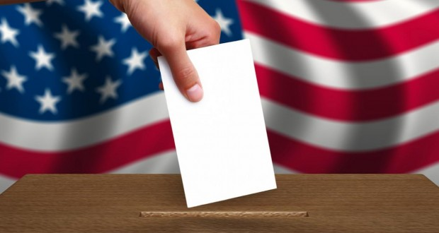
US ELECTION CANDIDATE PREDICT & ANALYSIS

Slide 2
InterMezzo
Amerika Serikat adalah negara demokrasi yang representatif sejak pengesahan Konstitusi Amerika Serikat pada tahun 1787, Walaupun tradisi pemilihan sudah ada selama era kolonial dan dipengaruhi oleh sistem Inggris. Proses pemilihan pada masa Amerika modern berlangsung di tingkat federal, negara bagian, dan lokal. Pemerintah menjamin hak pilih bagi semua warga negara Amerika yang berusia 18 tahun ke atas.
Pilpres menggunakan sistem yang biasa disebut electoral college yang pada intinya adalah sekelompok orang yang memilih pemenang. Jumlahnya 538 dan untuk menjadi presiden seorang calon harus mendapatkan setidaknya 270.
Setiap negara bagian punya jumlah 'elector' yang didasarkan pada populasi. Ketika seseorang mencoblos, sebenarnya yang mereka pilih adalah elector ini. Elector ini sudah diketahui posisinya, apakah akan memilih Clinton atau Trump.
Yang menarik adalah, di hampir semua negara bagian (Kecuali Nebraska dan Maine), berlaku prinsip the winners takes all yaitu pemenang akan mendapatkan semua jumlah elector di negara bagian tersebut.

Slide 3
Tahap Pemilihan Presiden Setiap empat tahun, pemilu untuk presiden AS digelar pada Selasa pertama setelah Senin pertama bulan November. Berikut adalah tahapan pemilu presiden Amerika Serikat:
Negara-negara bagian melakukan pemilihan pendahuluan atau kaukus untuk menentukan calon-calon dari partai yang akan mengikuti konvensi nasional
Konvensi nasional, suatu ajang dimana calon-calon partai hasil kaukus akan diseleksi dan salah satunya kemudian ditetapkan sebagai kandidat presiden.
Kampanye dan pemilu. Calon dari setiap partai akan berkampanye ke seluruh negara bagian untuk memenangkan suara pemilih dalam pemilu bulan November.
Electoral college. Kandidat presiden yang mendapat popular vote pada pemilu bulan November tidak otomatis memenangkan pemilu. Konstitusi AS mensyaratkan dilakukannya proses Electoral college, suatu sistem dimana setiap negara bagian menentukan elector (sekelompok orang yang terpilih) untuk memilih presiden dan wakilnya setelah pemilihan popular vote dilakukan. Electoral college dilakukan pada bulan Desember pada hari Senin pertama setelah hari Rabu minggu kedua.

Slide 4
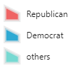
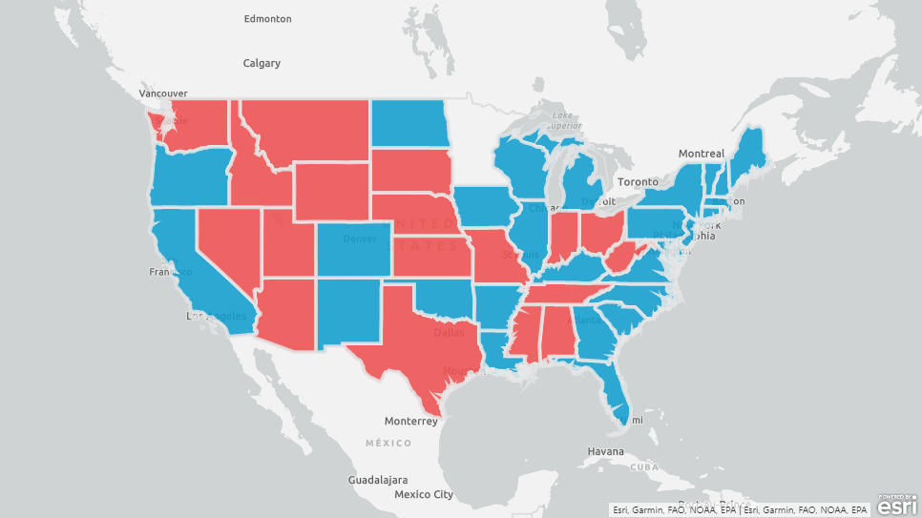
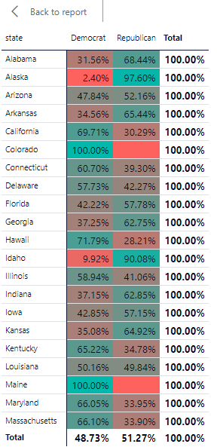
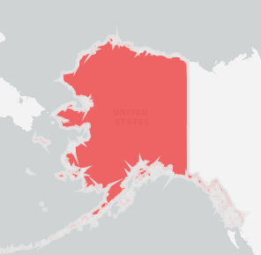
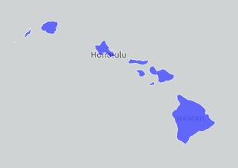
US Election 2016 Primaries Result
Alaska
Hawaii

Slide 5
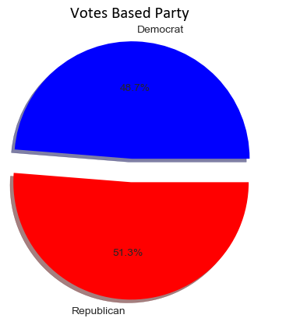
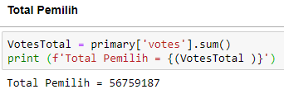
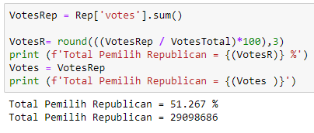
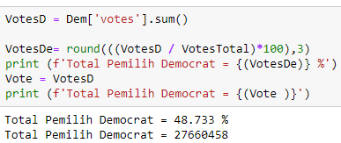
Persentase vote Democrat vs Republican

Slide 6

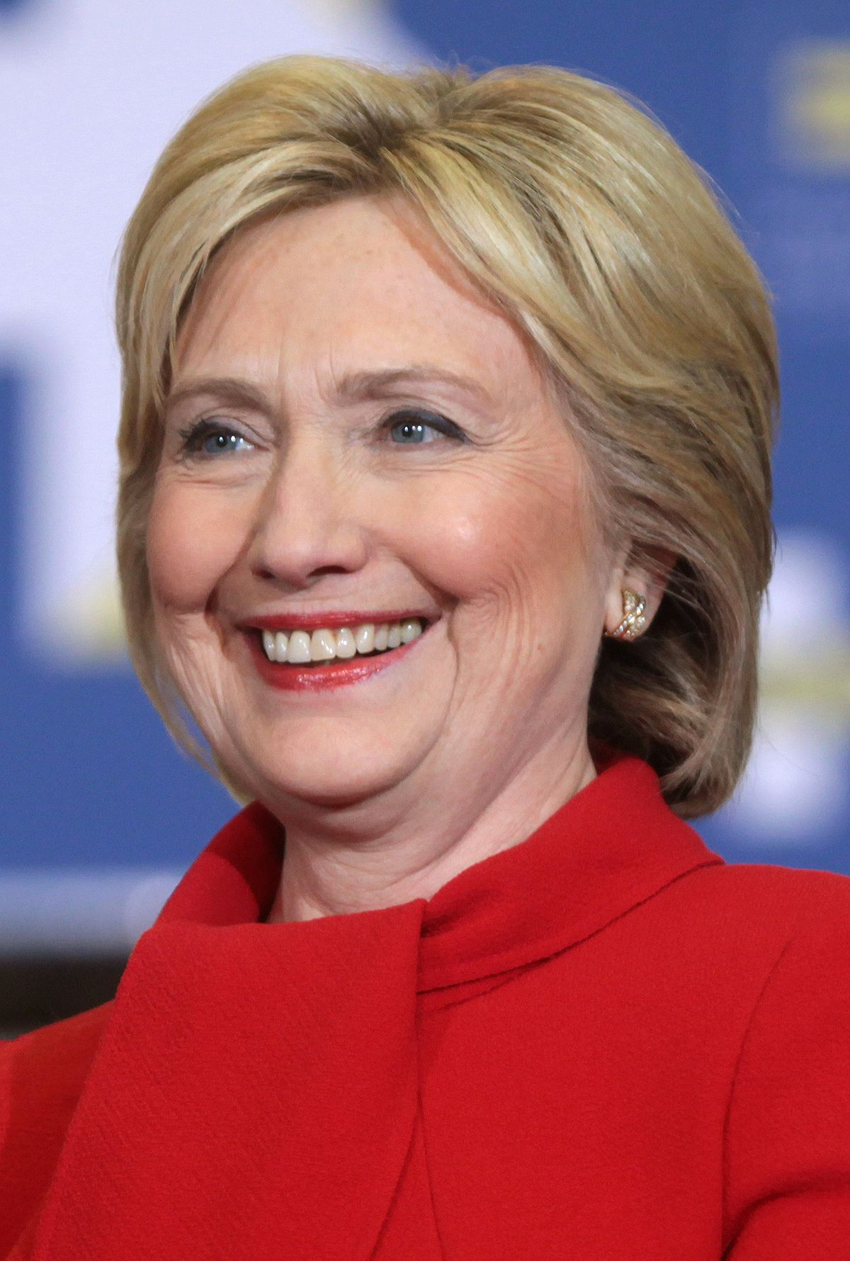
Kandidat dengan voting terbesar dari masing-masing Partai

Slide 7
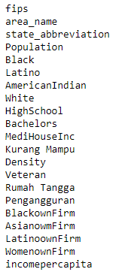
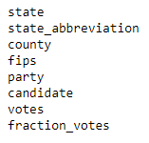
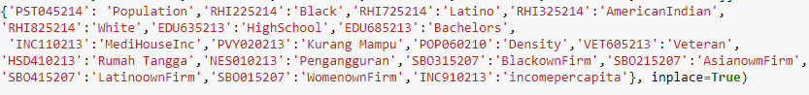
DataSet
21 Features demographics dataset
8 Features primary dataset
Demographics Dictionary

Slide 8
ANALYSIS

Slide 9
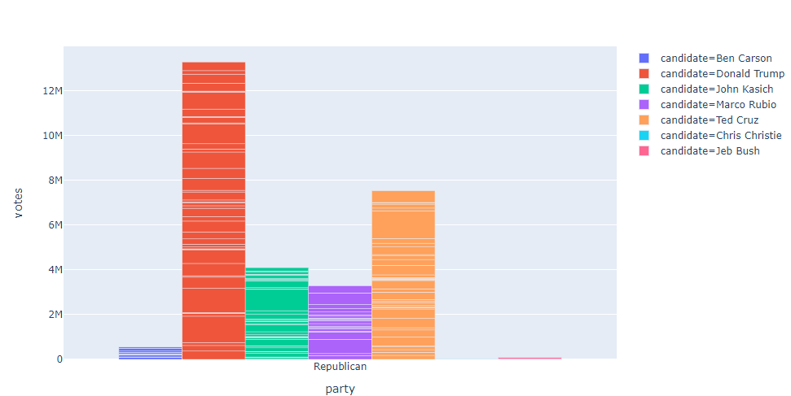
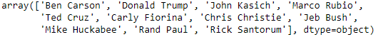
Republican

Slide 10
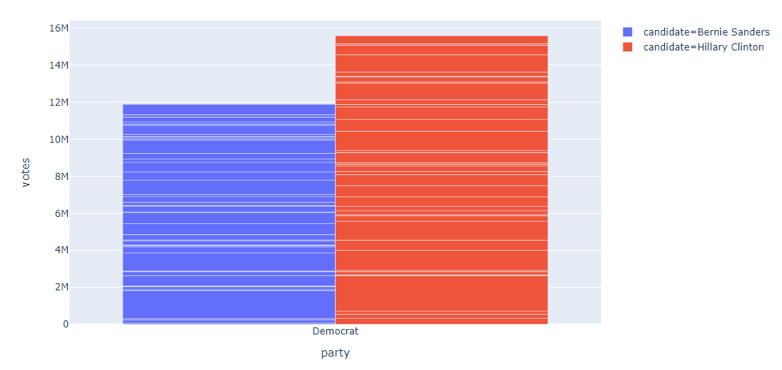
Democrat

Slide 11
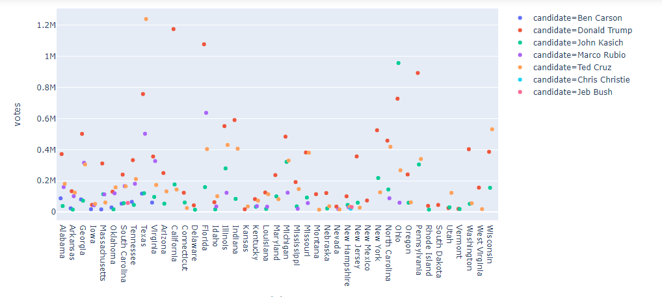
Republican based state dengan suara mayoritas
Background Ted Cruz yang merupakan senator dari negara bagian Texas, membuat ia menang telak di negara bagian tersebut .
John Kasich mendapat suara mayoritas di Ohio dibanding kandidat terkuat lain dikarenakan ia yang masih menjabat Gubernur negara bagian Ohio.

Slide 12
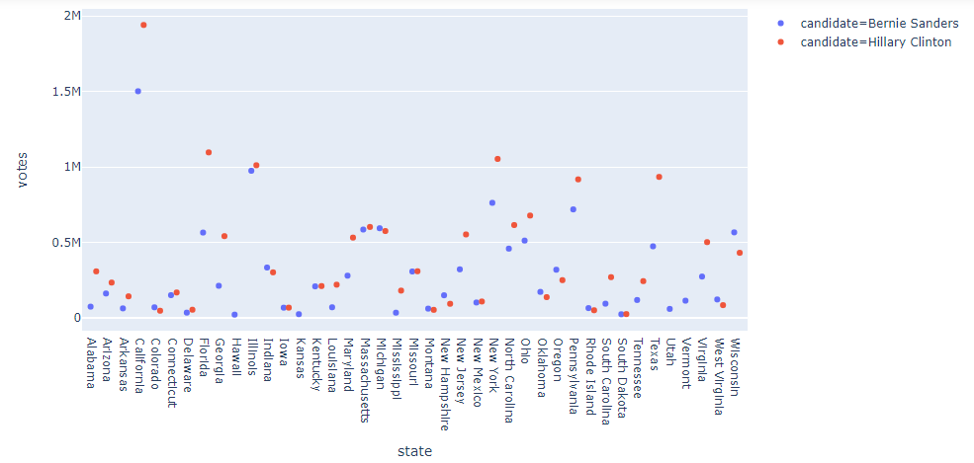
Democrat based state dengan suara mayoritas

Slide 13
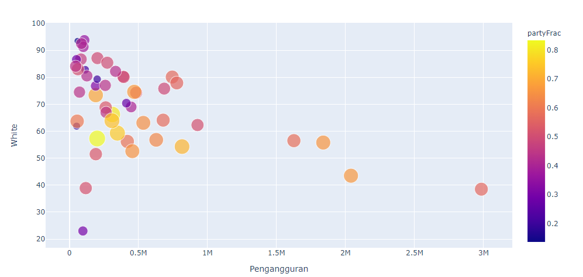
Hillary Clinton percentage of White and Unemployment
Dari persebaran data tersebut pemilih Hillary adalah mayoritas dari golongan kulit putih dan mempunyai perkerjaan atau tidak sedang menganggur(Unemployment).

Slide 14
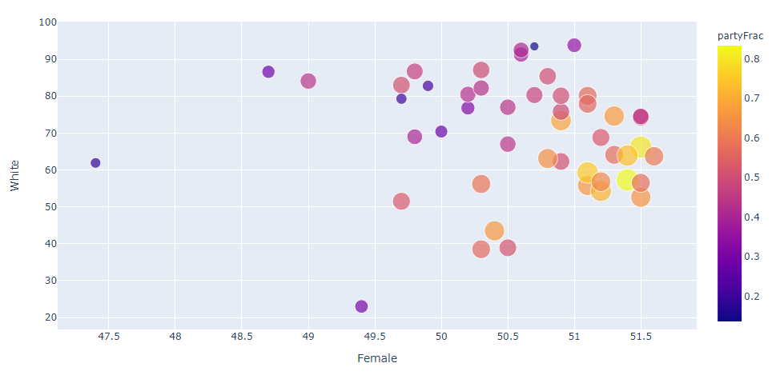
Hillary Clinton percentage of White vs Female
Pemilih Hillary juga mayoritas berasal dari wanita berkulit putih. Namun kisaran pemilih wanita tidak lebih dari 52 persen.

Slide 15
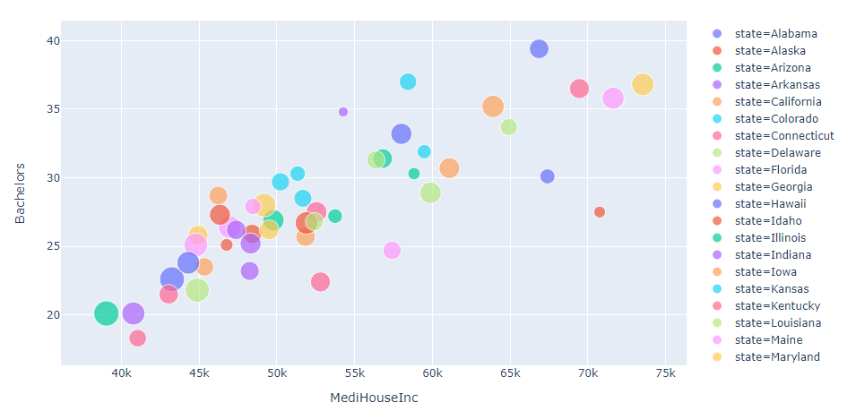
Hillary Clinton Bachelors and Income based State
Kelompok berpendidikan dan tergolong kelompok Middle Class pemilih Hillary berhasil mendapatkan suara terbesar di negara bagian new jersey, Maryland, dan Connecticut

Slide 16
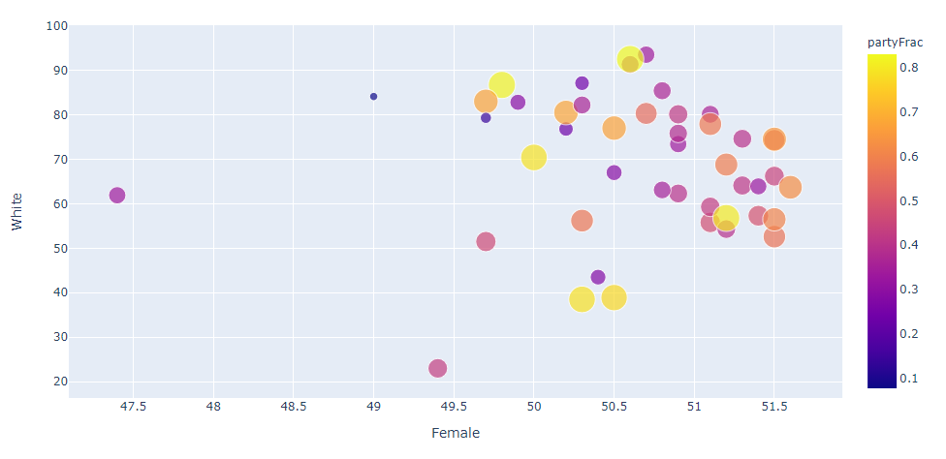
Donald Trump Percentage of White and Female
Wanita berkulit Putih juga mayoritas memilih Trump, namun masih imbang dengan pemilih Hillary dikelompok wanita berkulit putih diangka 50%

Slide 17
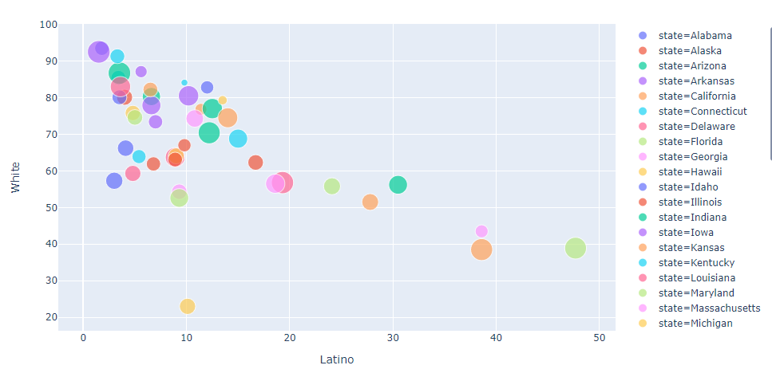
Donald Trump Percentage of White vs Latino
Secara etnis pemilih Donald Trump mayoritas masih dari kalangan kulit putih dan tersebar rata disetiap negara bagian. Namun, etnis Hispanic juga memiliki kantong suara terbesar dan berada di California dan New Mexico sekitar 40%

Slide 18
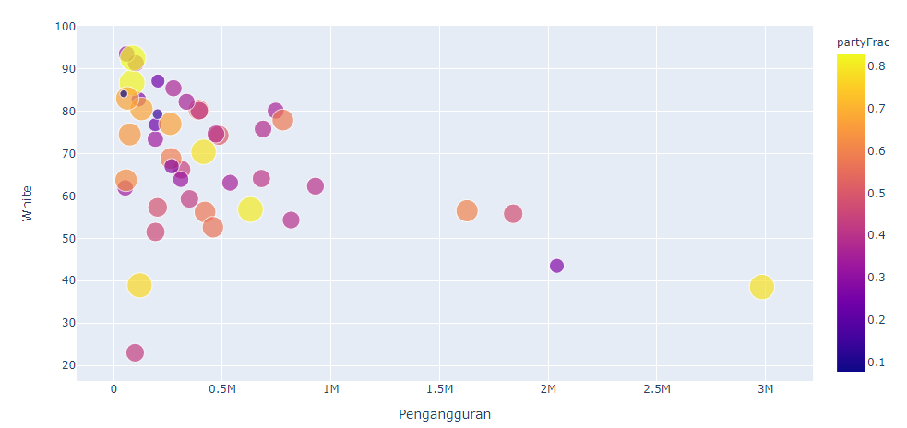
Donald Trump Percentage of White and Unemployment
Pemilih Donald Trump juga berasal dari kelompok kulit putih dan mempunyai perkerjaan

Slide 19
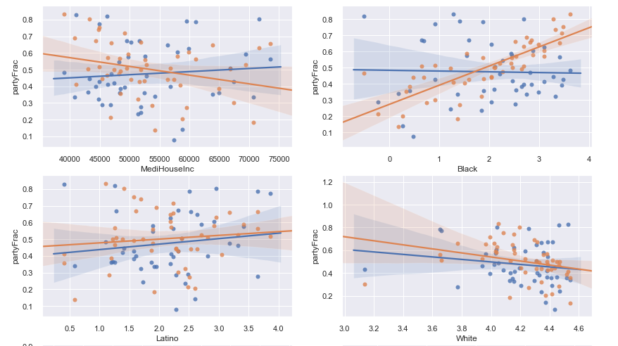
Fraction of Votes by State based on income, Education, and ethnicity:

Slide 20
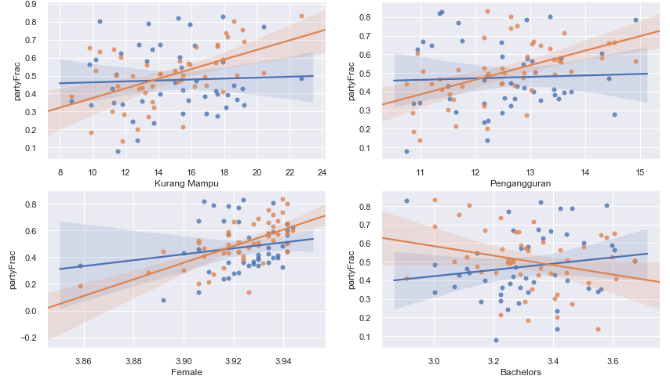

Slide 21
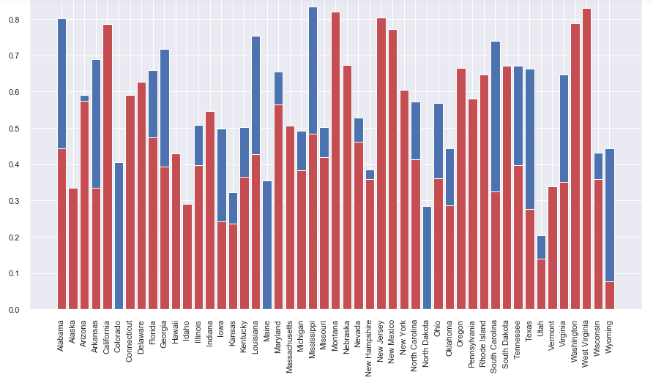
Votes Berdasarkan % Fraction votes setiap state

Slide 22
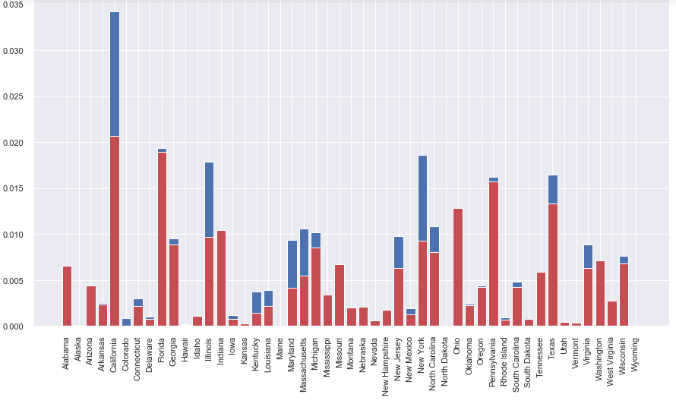
Votes berdasarkan % suara Nasional

Slide 23
Analisa Dari visualisasi based on income, Education, and ethnicity:
Secara head to head, Dari sisi Income kecenderungan pemilih Hillary yaitu pada kelompok range Mid - Low Income, sedangkan Trump stabil dikelompok Middle Class.
Sedangkan dalam kategori etnis, kulih hitam lebih memilih Hillary Clinton dibanding Trump sedangkan Hispanic perbedaannya tidak signifikan dan trend nya masih positif. Kampanye Trump yang anti-imigran tidak terlalu berpengaruh pada suara Hispanic.
Kelompok Kurang mampu, Pengangguran dan Jenis Kelamin Wanita lebih memilih Hillary Clinton dibanding Donald Trump, hal ini mungkin dipengaruhi oleh kampanye Hillary yang akan mengajukan investasi publik untuk mendorong pertumbuhan lapangan kerja, memperkenalkan sistem perpajakan yang adil, menyederhanakan pajak bahkan menghapus pajak bagi usaha kecil
Untuk suara di tingkat Pendidikan Tinggi, pemilih lebih memilih Donald Trump dibanding
Hillary Clinton.

Slide 24
Kesimpulan Votes berdasarkan suara Nasional
Kantong suara terbesar Donald Trump berada di negara bagian berikut:
Ohio, Alabama, Massachuset,Illinois,California, dan Michigan
Hillary Clinton :
California, Illinois, New York, Massachussets, dan Texas
Hillary berdasarkan persentase suara nasional menang dibeberapa negara bagian ,tetapi hanya menyumbang kurang dari 0.5 persen suara nasional seperti Iowa, Colorado, Rhode Island, Tetapi Hilary juga menang di 4 negara bagian yang termasuk kantong terbesar suara nasional, sedangkan Trump menang dibanyak negara bagian dan meskipun rata-rata kurang dari 1 persen suara nasional dari dari rata-rata 2,34 % suara nasional di setiap state.

Slide 25
PREDICT

Slide 26
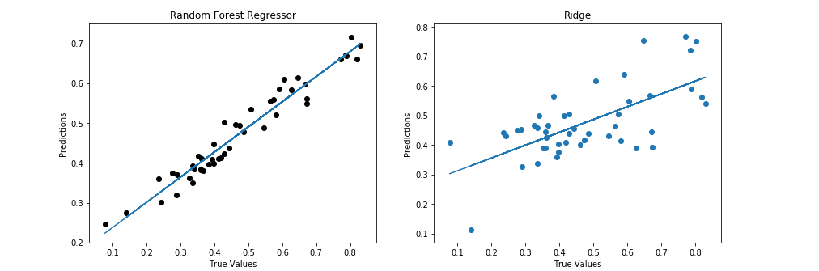
Perbandingan Per Model Berdasarkan Nilai prediksi dan nilai aktual

Slide 27
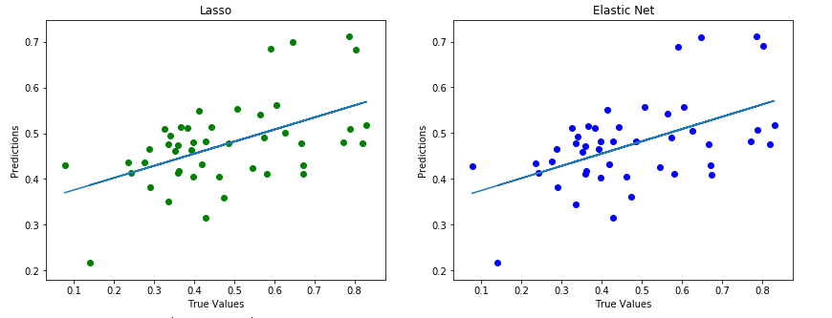
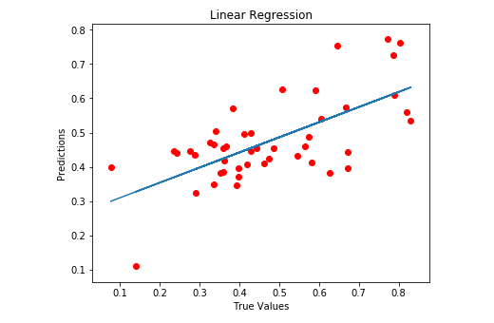
Dari kelima model tersebut , dapat dilihat bahwa model yang terbaik adalah model
yang nilai prediksi nya mendekati nilai aktual. Dan dari beberapa model tersebut dipilih model pertama yaitu Random Forest Regressor dengan tingkat akurasi terbaik

Slide 28
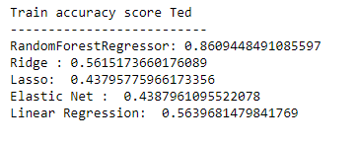
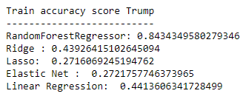
Train Akurasi score 2 kandidat Republican

Slide 29
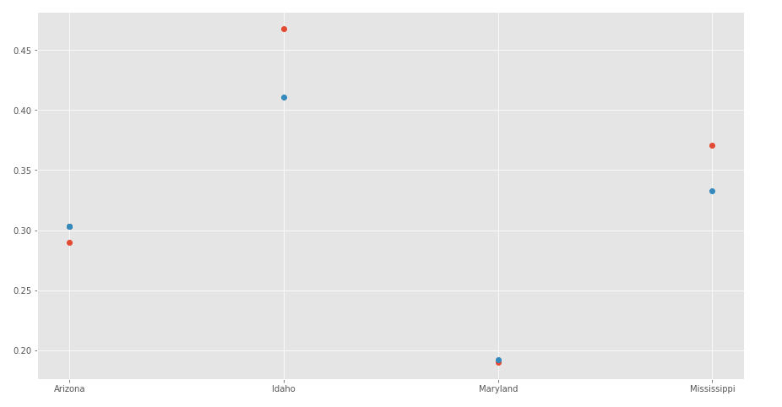
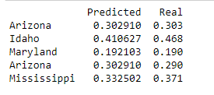
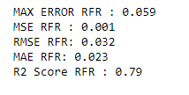
Hasil Prediksi votes kandidat Ted Cruz dan nilai Evaluation Metrics dengan model RFR
Dari hasil prediksi kandidat Ted Cruz, hampir akurat di 3 negara bagian sampel, sementara 2 negara bagian sampel lain kurang begitu akurat dengan selisih 0.04 - 0.05

Slide 30
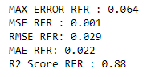
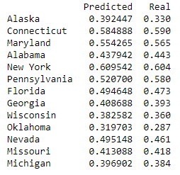
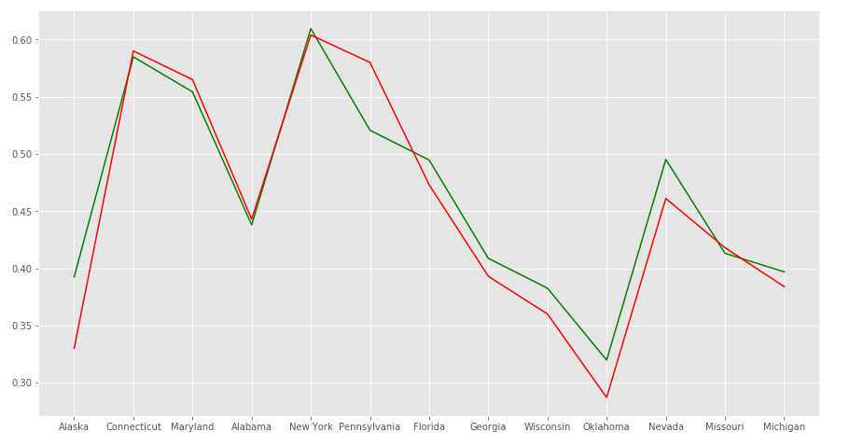
Hasil Prediksi votes kandidat Donald Trump dan nilai Evaluation Metrics dengan Model RFR
Dari hasil prediksi kandidat Donald Trump, dari 13 negara bagian sampel, 8 negara bagian mendapatkan perbedaan angka hampir akurat yaitu kurang lebih 0,01 dan sisanya memiliki perbedaan skor 0,03-0,06

Slide 31
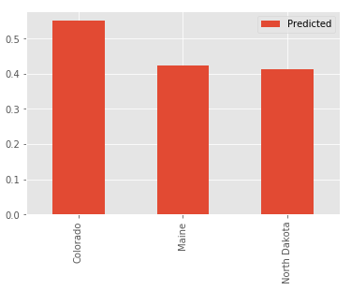
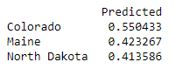
Prediksi Votes Donald Trump di Negara Bagian yang belum memiliki suara
Ketiga Negara Bagian ini menjadi contoh prediksi karena belum memiliki suara kandidat Donald Trump. Dan prediksi sebelumnya menjadi pembanding seberapa akurat model yang dipakai .

Slide 32
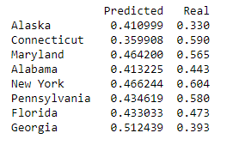
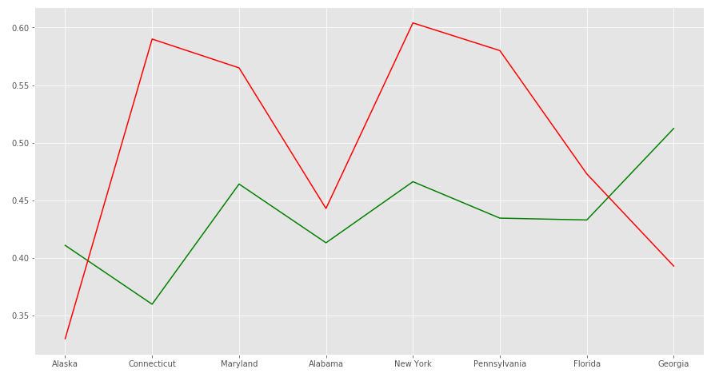
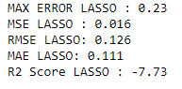
Hasil Prediksi votes kandidat Donald Trump dan nilai Evaluation Metrics dengan Model LASSO
Model ini tidak dipilih karena hasil prediksi masih jauh dari hasil aktual

Slide 33
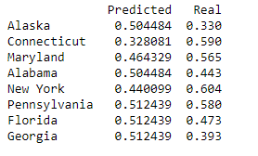
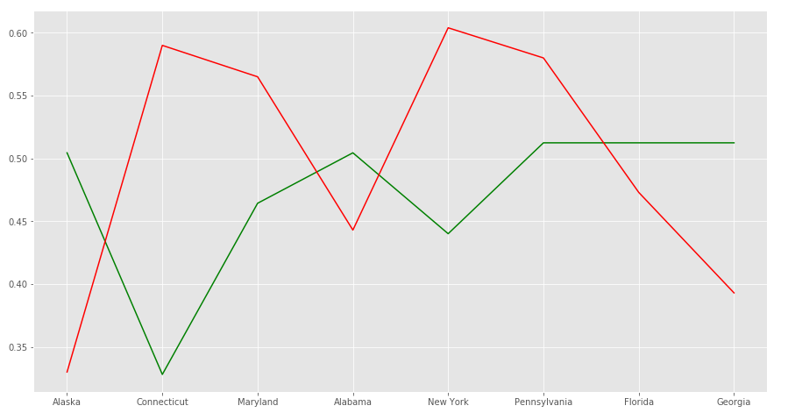
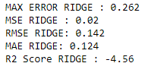
Hasil Prediksi votes kandidat Donald Trump dan nilai Evaluation Metrics dengan Model LASSO
Sama seperti Lasso, Model ini tidak dipilih karena hasil prediksi masih jauh dari hasil aktual

Slide 34
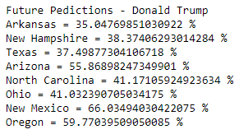
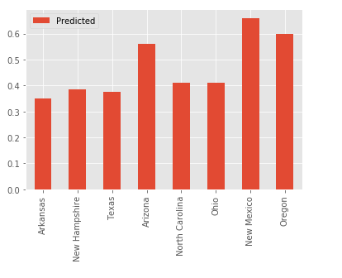
Future Predict Donald Trump

Slide 35
END

